Slide 1
第三章 数据链路层

Slide 2
本章要点
1. 数据链路层的功能
2. 组帧
3. 差错控制
检错编码
4. 流量控制和可靠传输机制
流量控制、可靠传输与滑轮窗口机制
单帧滑动窗口与停止－等待协议
多帧滑动窗口与后退N帧协议（GBN）
多帧滑动窗口与选择重传协议（SR）
5. 数据链路层PPP协议与HDLC协议
6. 数据链路层设备、网桥的概念和基本原理

Slide 3
第一节 差错控制
传输差错的特性
当数据从信源出发，经过通信信道时，由于通信信道总是有一定的噪声存在，因此在到达信宿时，接收信号是信号与噪声的叠加。在接收端，接收电路在取样时判断信号电平。如果噪声对信号叠加的结果判断出现错误，就会引起传输数据的错误。我们把通过通信信道后接收数据与发送数据不一致的现象称为传输差错。

Slide 4
第一节 差错控制
通信信道的噪声分为热噪声和冲击噪声两种。由这两种噪声分别产生两种类型的差错——随机差错和突发差错。热噪声是由传输介质导体的电子热运动产生的，它的特点是时刻存在，幅度较小且强度与频率无关，但频谱很宽，是一类随机噪声。由热噪声引起的差错称为随机差错。此类差错的特点是差错是孤立的，在计算机网络应用中是极个别的。
与热噪声相比，冲击噪声幅度较大，是引起传输差错的主要原因。冲击噪声的持续时间要比数据传输中的每比特发送时间要长，因而冲击噪声会引起相邻多个数据位出错。冲击噪声引起的传输差错称为突发差错。

Slide 5
第一节 差错控制
常用的简单差错控制编码
差错控制编码分检错码和纠错码两种，检错码是能自动发现差错的编码，纠错码是不仅能发现差错而且能自动纠正差错的编码。常用的差错控制编码方法主要有奇偶校验、海明码、循环冗余检错。差错控制编码的原理是：发送方对准备传输的数据进行抗干扰编码，即按某种算法附加上一定的冗余位，构成一个码字后再发送。接收方收到数据后进行校验，即检查信息位和附加的冗余位之间的关系，以检查传输过程中是否有差错发生。

Slide 6
第一节 差错控制
海明码
1950年，海明发明了从待发送的数据位中生成一定数量的特殊码字，并发明了通过此特殊码字来检测和纠正差错代码的理论和方法。按照海明的方法，要求在比特串发送前插入多个奇偶校验位，奇偶校验位校验在关键位置上的奇偶性的思想是如果比特位改变了，它们的位置将决定一个特定的奇偶校验错误组合。比特串被发送后，接收方就可以将这些在传输中出现错误的比特位纠正到正确的值。海明码在内存寻址及RAM与寄存器之间传送比特时非常有用。

Slide 7
第一节 差错控制
循环冗余码
循环冗余码又称CRC码（Cyclic Redundancy Check），简称循环码。CRC码检错能力强，且容易实现，是目前最广泛的检错码编码方法之一。在计算机网络中，CRC是被广泛采用的检错码。CRC的工作方法是在发送端产生一个冗余码，附加在信息位后面一起发送到接收端，接收端收到的信息按发送端形成循冗余码同样的算法进行校验，如果发现错误，则通知发送端重发。任何一个由二进制数位串组成的代码，都可以唯一的与一个只含有0和1两个系数的多项式建立一一对应的关系。

Slide 8
第一节 差错控制
冗余码的计算方法是，先将信息码后面补0，补0的个数是生成多项式的最高次幂；将补零之后的信息码除以G(X），注意除法过程中所用的减法是模2减法，即没有借位的减法，也就是异或运算。当被除数逐位除完时，得到比除数少一位的余数。此余数即为冗余位，将其添加在信息位后便构成CRC码字。

Slide 9
第二节 数据链路层的功能
物理层只负责比特流的接收和发送，而不考虑信息本身的意义，同时物理层也不能解决数据传输的控制，而这就是数据链路层所要解决的，即通过制定一些数据链路层协议来解决这些问题，因此概括来讲，数据链路层的功能是实现系统实体之间二进制数据单元的正确传输，通过必要的同步控制、差错控制、流量控制，为其上层（网络层）提供可靠、无差错的数据信息。

Slide 10
第二节 数据链路层的功能
在介绍功能之前，先介绍下链路的概念。链路是数据传输中两个节点间一条无源的点到点的物理线路段，链路间不存在其他交换节点（如交换机、路由器）。链路是网络中最基本的通信单元。计算机之间的网络连接，通常是由多个链路组成的，把用来实现控制数据传输规程的一些硬件和软件加到链路上就构成了数据链路。数据类似于一个数据管道，在这个管道上可以进行数据通信。为此，数据链路除必须具有一个物理线路外，还需要一些必要的规程来控制数据的传输。

Slide 11
第二节 数据链路层的功能
帧同步
在数据链路层中，数据的传输单位是帧。帧是具有一定长度的格式，每个帧除了要传送的数据外，还包括校验码，以使接收方能发现传输中的差错，数据就是一帧一帧地从发送方传输到接收方的。帧同步即接收端应当能从收到的比特流中准确地识别一个帧的开始和结束，并且让发送方将在传输中出错的帧重新发送（重传），这样可避免重新传输所有的数据。

Slide 12
第二节 数据链路层的功能
差错控制
为了将比特流在传输中的差错率控制在一定的范围之内，广泛地采用了各种编码技术。其中，编码技术可分为两类：一类是向前纠错，当接收方收到出错的数据帧后，能够自动将错误修正过来。这种方法的系统开销大，不适合于计算机网络；另一类是检错重传，即接收方检错到错误的帧后，就通知发送方重新发送该帧，直到收到正确的帧为止。这种方法的系统开销较小，通常应用于计算机网络中。

Slide 13
第二节 数据链路层的功能
常用的差错控制技术有反馈检测、自动请求重发（ARQ）和前向纠错（FEC）。
1） 反馈检测
反馈检测方法又称回送校验法。双方在进行数据传输时，接收方将接收到的数据重新发回发送方，由发送方检查是否与原始数据完全相符。如不相符，则发送方发送一个控制信息通知接收方删去出错的数据。并重新发送该数据；如相符，则发送下一个数据。

Slide 14
第二节 数据链路层的功能
2） 自动请求重发
自动请求重发（Automatic Repeat request，ARQ），是计算机网络中较常采用的差错控制方法。ARQ的原理是：发送方将要发送的数据附加上一定的冗余检错码一并发送；接收方则根据检错码对数据进行差错检测，如发现差错，则接收方返回请求重发的信息，发送方在收到请求重发的信息后，重新传送数据；如没有发现差错，则发送下一个数据，为保证通信正常进行，还需引入计时器（防止整个数据帧或反馈信息丢失）和帧编号（以防止接收方多次收到同一帧并递交给网络层）。

Slide 15
第二节 数据链路层的功能
3） 前向纠错
前向纠错简称FEC（Forward Error Correction），其原理是：发送方将要发送的数据附加上一定的冗余纠错码一并发送，接收方则根据纠错码对数据进行差错检测，如发现差错，由接收方进行纠正。

Slide 16
第二节 数据链路层的功能
流量控制
为防止接收端缓存能力不足而造成的阻塞和数据丢失，将数据高速、可靠地传输到接收方，发送端发送数据的速率必须使接收端来得及接收，当接收方来不及接收时，接收方必须及时控制发送方发送数据的速率，这就是流量控制功能。概括地讲，流量控制就是使发送方和接收方的数据处理速率保持一致。数据链路层常用的流量控制方法有停等协议和滑动窗口机制，将在介绍ARQ协议时再重点介绍。

Slide 17
第二节 数据链路层的功能
链路管理
当网络中的两个节点间要进行通信时，数据的发送方必须知道接收方是否处于准备接收状态。为此，在传输数据之前通信双方必须事先交换一些必要的信息，让通信双方做好数据发送和接收的准备。同样，在传输数据时要维持数据链路，而在通信完毕时要释放数据。数据链路的建立、维持和释放就叫做链路管理。

Slide 18
第三节 数据链路协议
停等协议
停等协议是最基本也是最简单的差错控制和流量控制协议。它只允许每次传一帧的信息，然后就停止等待对方回应，当接收到确认帧ACK后，再发送下一帧。如果收到否认帧或是没有收到任何确认帧，就采取超时重发的措施。

Slide 19
第三节 数据链路协议
在发送节点
（1）从主机取一个数据帧，送交发送缓存。
（2）发送状态变量V(S)初始化。 { V(S)←0 }
（3）将发送状态变量值写入数据帧中的发送序号N(S）。 { N(S)←V(S)}
（4）将发送缓存中的数据帧发送出去。 {这个数据帧的副本仍保留在发送缓存中}
（5）设置超时计时器。 {选择适当的超时重传时间t_{out}}

Slide 20
第三节 数据链路协议
（6）等待。 {等待以下（7）和（8）这两个事件中最先出现的一个}
（7）收到确认帧 ACKn， {这里隐含表示已经通过了CRC的硬件差错检测}
若 n＝1－V(s），则 {已发送的数据帧被接收方确认}
从主机取一个新的数据帧，放入发送缓存；
V(S)←[1－V(S)]，转到(3）。{更新发送状态变量，使用下一个序号}
否则，丢弃这个确认帧，转到（6）。{这表示已发送的数据帧没有被接收方确认}
（8）若超时计时器时间到，则转到（4）。{重传已发送的数据帧}

Slide 21
第三节 数据链路协议
在接收节点
（1）V(R)←0。 {接收状态变量V(S）初始化，其数值等于欲接收的数据帧的发送序号}
（2）等待。
（3）收到一个数据帧； {这里隐含地表示已经通过了CRC的硬件差错检测}
若N(S)＝V(R），则执行（4）； {收到正确序号的数据帧}
否则丢弃此数据帧，然后转到（6）。 {丢弃的帧就是重复帧}

Slide 22
第三节 数据链路协议
（4）将收到的数据帧中的数据部分送交上层软件（也就是数据链路层模型中的主机）。
（5）V(R)←[1－V(R)]。{更新接收状态变量，准备接收下一个数据帧}
（6）n←V(R）；
发送确认帧 ACKn，转到（2）。 {期望接收n号数据帧，在它之前的帧收到了}

Slide 23
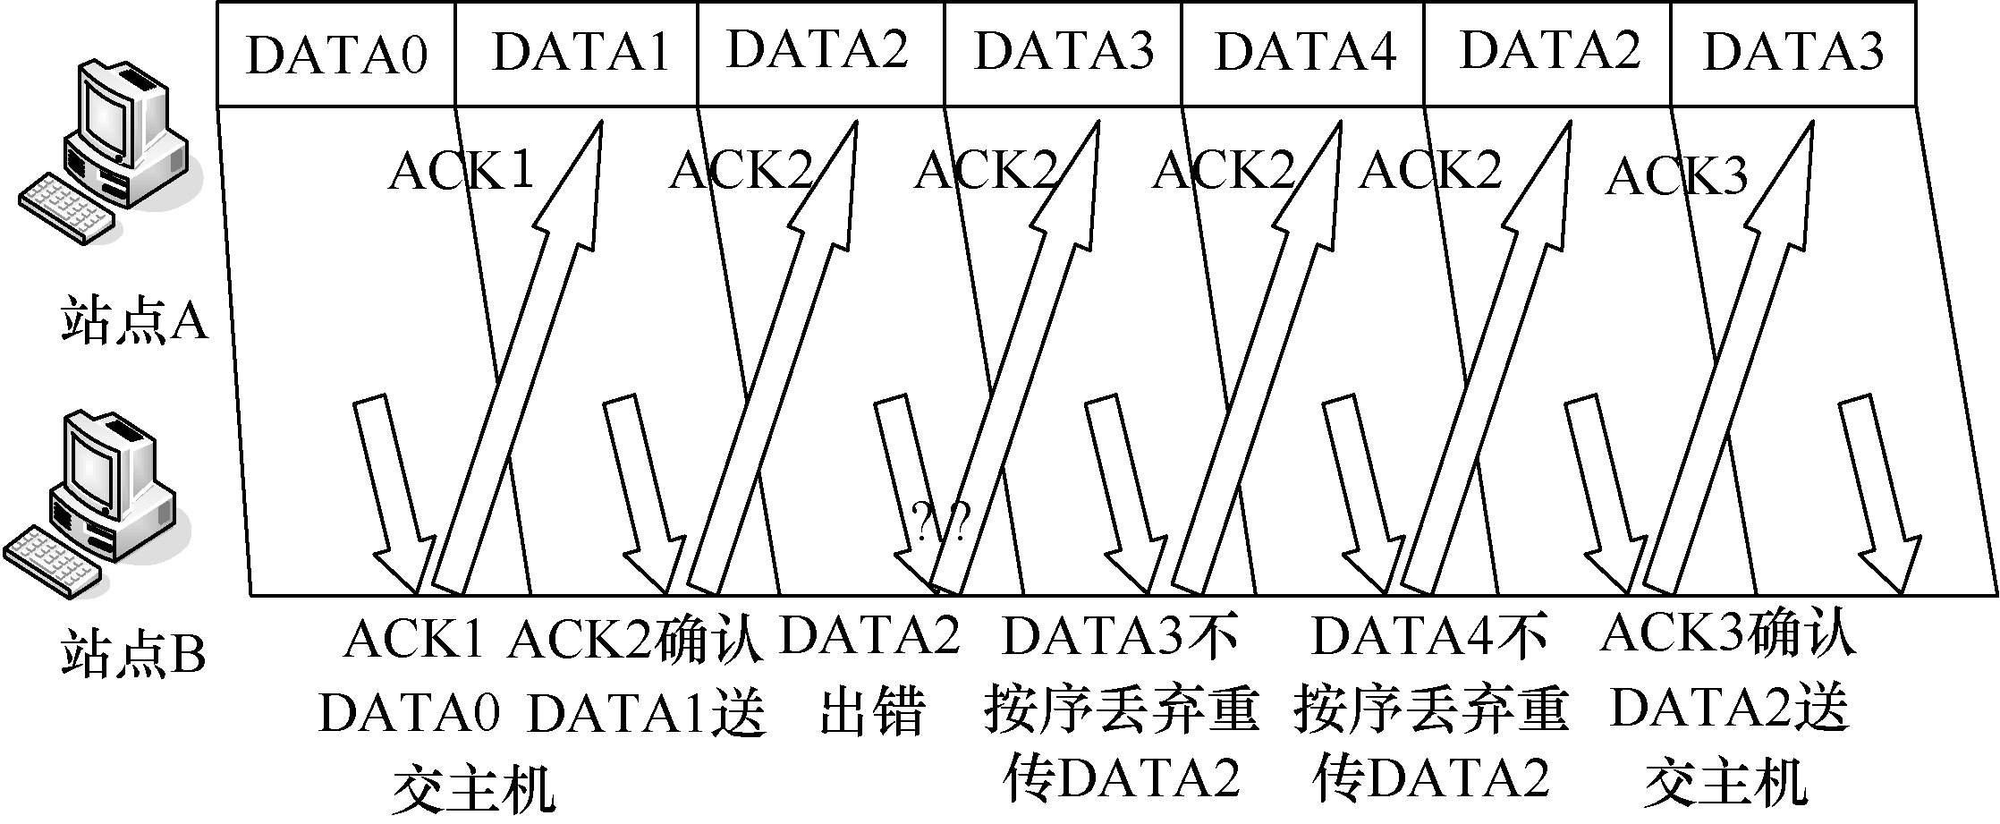
第三节 数据链路协议
连续ARQ协议
连续ARQ协议的工作原理

Slide 24
第三节 数据链路协议
发送窗口
发送窗口用来对发送端进行流量控制。流量控制是通过窗口的大小W_{T}来限制的，表示在还没有收到对方确认信息的情况下发送端最多可以发送多少个数据帧。显然，停等协议的发送窗口大小为1。

Slide 25
第三节 数据链路协议
接收窗口
接收端设置接收窗口，在接收端只有当收到的数据帧的发送序号落入接收窗口内才允许将该数据帧收下。若接收到的数据帧落在接收窗口之外，则一律将其丢弃。在连续ARQ协议中，接收窗口的大小W_{R}＝1。只有当收到的帧的序号与接收窗口一致时才能接收该帧。否则，就丢弃。每收到一个序号正确的帧，接收窗口就向前（即向右方）滑动一个帧的位置。同时发送对该帧的确认。

Slide 26
第三节 数据链路协议
窗口大小的确定
在一个数据帧的控制信息中，当数据帧的编号所占的比特数已被确定时，发送窗口的最大值应该为多少呢？数据帧的编号占用了3比特，可以有8个编号，只需要考虑一个极端，即窗口大小等于窗口数8的情况。这时有两种情况：第一种是当所有8个数据帧（序号为0～7）都已经成功发送到了接收端，因而发送端又开始发新的8个数据帧，但其序号仍然为0～7；第二种情况是所有的ACK帧都丢失，经过一段时间后，发送端将重传这8个数据帧，其序号同样是0～7。这时，接收端将无法知道接收到的序号为0～7的数据帧是重传的还是新的数据帧。所以，这种极端是不允许存在的。

Slide 27
第三节 数据链路协议
选择重传ARQ协议
为了进一步提高信道的利用率，可以采用一定的措施和策略（当然需要增加相应的硬件投入），在使用连续ARQ协议的过程中，当有数据帧在发送中出现差错时，只让发送端重传出现差错的数据帧，而对在差错数据帧后面已经发送的数据帧不再重传，这种数据重传策略就是选择重传ARQ协议。选择重传ARQ协议必须加大接收窗口，先收下发送序号不连续但仍处在接收窗口中的那些数据帧。等到所缺序号的数据帧收到后再一并送交主机。

Slide 28
第四节 点对点协议PPP
PPP的特点
在实际应用中，点对点通信主要应用在两种情况中。第一种情况是两个网络之间通过路由器互连，路由器之间通过点对点进行连接；第二种情况是拨号接入，即计算机利用普通电话线通过调制解调器接入网络。不管使用哪一种方式，在传输数据时都需要使用链路层协议。PPP是为在同等单元之间传输数据包这样的简单链路而设计的链路层协议。这种链路提供全双工操作，并按照顺序传递数据包。设计目的主要是用来通过拨号或专线方式建立点对点连接发送数据，使其成为各种主机、网桥和路由器之间简单连接的一种共通的解决方案。

Slide 29
第四节 点对点协议PPP
PPP由以下三个部分组成：
（1）一个是将IP数据报封装到串行链路的方法。PPP既支持异步链路（无奇偶校验的8bit数据），也支持面向比特的同步链路。IP数据报在PPP帧中就是其信息部分。
（2）一个用来建立、配置和测试数据链路连接的链路控制协议（Link Control Protocol，LCP）。通信的双方可协商一些选项。
（3）一套网络控制协议（Network Control Protocol，NCP），其中每一个协议支持不同的网络层协议，如IP、OSI的网络层，DECnet，以及AppleTalk等。
具体来说，LCP负责创建、维护或终止一次物理连接。NCP是一组协议，负责解决物理连接上运行什么网络协议，以及解决上层网络协议发生的问题。

Slide 30
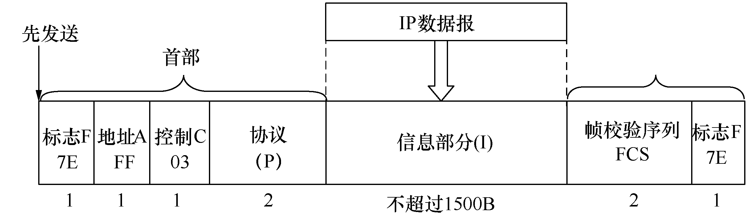
第四节 点对点协议PPP
PPP的帧格式
PPP帧格式如图所示，PPP不是面向比特而是面向字节的，因而所有PPP帧的长度都是整数个字节。

Slide 31
第四节 点对点协议PPP
PPP的工作状态
PPP的工作过程如下：
（1）当用户拨号接入ISP时，路由器的调制解调器对拨号做出确认，并建立一条物理连接。
（2）PC机向路由器发送一系列的LCP分组（封装成多个PPP帧），ISP对用户进行身份鉴别。
（3）这些分组及其响应选择一些PPP 参数，进行网络层配置，NCP 给新接入的 PC机分配一个临时的IP地址，使PC机成为因特网上的一个主机。
（4）通信完毕时，NCP释放网络层连接，收回原来分配出去的IP地址。接着，LCP 释放数据链路层连接。最后释放的是物理层的连接。

Slide 32
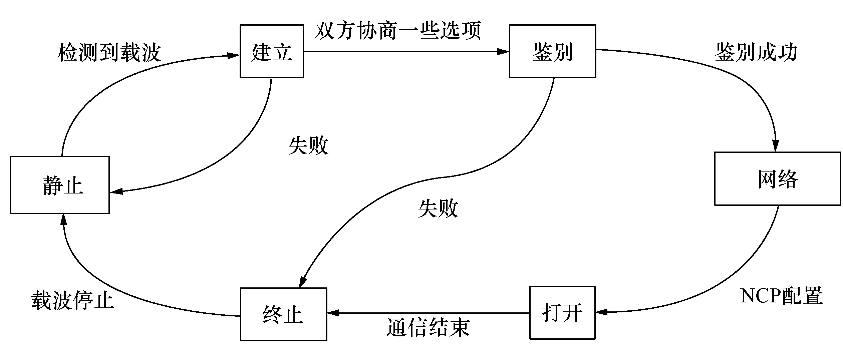
第四节 点对点协议PPP
使用PPP的状态图

Slide 33
第五节 数据链路层设备
数据链路层互联的设备是网桥（bridge），在网络互联中它起到数据接收、地址过滤与数据转发的作用，用来实现多个网络系统之间的数据交换。
网桥的功能在延长网络跨度上类似于中继器，然而它能提供智能化连接服务，即根据帧的终点地址处于哪一网段来进行转发和滤除。当使用网桥连接两段LAN时，网桥对来自网段1的MAC帧首先要检查其终点地址。如果该帧是发往网段1上某一站的，网桥则不将帧转发到网段2，而将其滤除；如果该帧是发往网段2上某一站的，网桥则将它转发到网段2。

Slide 34
第五节 数据链路层设备
网桥具有以下基本特征：
（1）网桥在数据链路层上实现局域网互联。
（2）网桥能够互连两个采用不同数据链路层协议、不同传输介质与不同传输速率的网络。
（3）网桥以接收、存储、地址过滤与转发的方式实现互联网络之间的通信。
（4）网桥需要互联的网络在数据链路层以上采用相同的协议。
（5）网桥可以分隔两个网络之间的广播通信量，有利于改善互连网络的性能与安全性。

Slide 35
第五节 数据链路层设备
透明网桥
透明网桥以混杂方式工作，它接收与之连接的所有LAN传送的每一帧。当一帧到达时，网桥必须决定将其丢弃还是转发。如果要转发，则必须决定发往哪个LAN。这需要通过查询网桥中一张大型散列表里的目的地址而作出决定。该表可列出每个可能的目的地，以及它属于哪一条输出线路（LAN）。在插入网桥时，所有散列表均为空。由于网桥不知道任何目的地的位置，因而采用扩散算法（floodingalgorithm）：把每个到来的、目的地不明的帧输出到连在此网桥的所有LAN中（除了发送该帧的LAN）。随着时间的推移，网桥将了解每个目的地的位置。一旦知道了目的地位置，发往该处的帧就只放到适当的LAN上，而不再散发。

Slide 36
第五节 数据链路层设备
网桥通过BPDU（BridgeProtocolDataUnit）互相通信，在网桥做出配置自己的决定前，每个网桥和每个端口需要下列配置数据。
网桥：网桥ID（唯一的标识）。
端口：端口ID（唯一的标识）。
端口相对优先权。
各端口的花费（高带宽＝低花费）。

Slide 37
第五节 数据链路层设备
配置好各个网桥后，网桥将根据配置参数自动确定生成树，这一过程有三个阶段。
1）选择根网桥
具有最小网桥ID的网桥被选作根网桥。网桥ID应为唯一的，但若两个网桥具有相同的最小ID，则MAC地址小的网桥被选作根。
2）在其他所有网桥上选择根端口
除根网桥外的各个网桥需要选一个根端口，这应该是最适合与根网桥通信的端口。通过计算各个端口到根网桥的花费，取最小者作为根端口。

Slide 38
第五节 数据链路层设备
3）选择每个LAN的“指定（designated）网桥”和“指定端口”
如果只有一个网桥连到某LAN，它必然是该LAN的指定网桥，如果多于一个，则到根网桥花费最小的被选为该LAN的指定网桥。指定端口连接指定网桥和相应的LAN（如果这样的端口多于一个，则低优先权的被选）。

Slide 39
第五节 数据链路层设备
源路由选择网桥
源路由选择的核心思想是假定每个帧的发送者都知道接收者是否在同一LAN上。当发送一帧到另外的LAN时，源机器将目的地址的高位设置成1作为标记。另外，它还在帧头加进此帧应走的实际路径。

Slide 40
第五节 数据链路层设备
源路由选择网桥只关心那些目的地址高位为1的帧，当见到这样的帧时，它就扫描帧头中的路由，寻找发来此帧的那个LAN的编号。如果发来此帧的那个LAN编号后跟的是本网桥的编号，则将此帧转发到路由表中自己后面的那个LAN。如果该LAN编号后跟的不是本网桥，则不转发此帧。这一算法有三种可能的具体实现：软件、硬件、混合。这三种具体实现的价格和性能各不相同。第一种没有接口硬件开销，但需要速度很快的CPU处理所有到来的帧。最后一种实现需要特殊的VLSI芯片，该芯片分担了网桥的许多工作，因此，网桥可以采用速度较慢的CPU，或者可以连接更多的LAN。

Slide 41
第五节 数据链路层设备
源路由选择的前提是互联网中的每台机器都知道所有其他机器的最佳路径。如何得到这些路由是源路由选择算法的重要部分。获取路由算法的基本思想是：如果不知道目的地地址的位置，源机器就发布一广播帧，询问它在哪里。每个网桥都转发该查找帧（discoveryframe），这样该帧就可到达互联网中的每一个LAN。当答复回来时，途经的网桥将它们自己的标识记录在答复帧中，于是，广播帧的发送者就可以得到确切的路由，并可从中选取最佳路由。

Slide 42
Thank you ！

